Slide 1



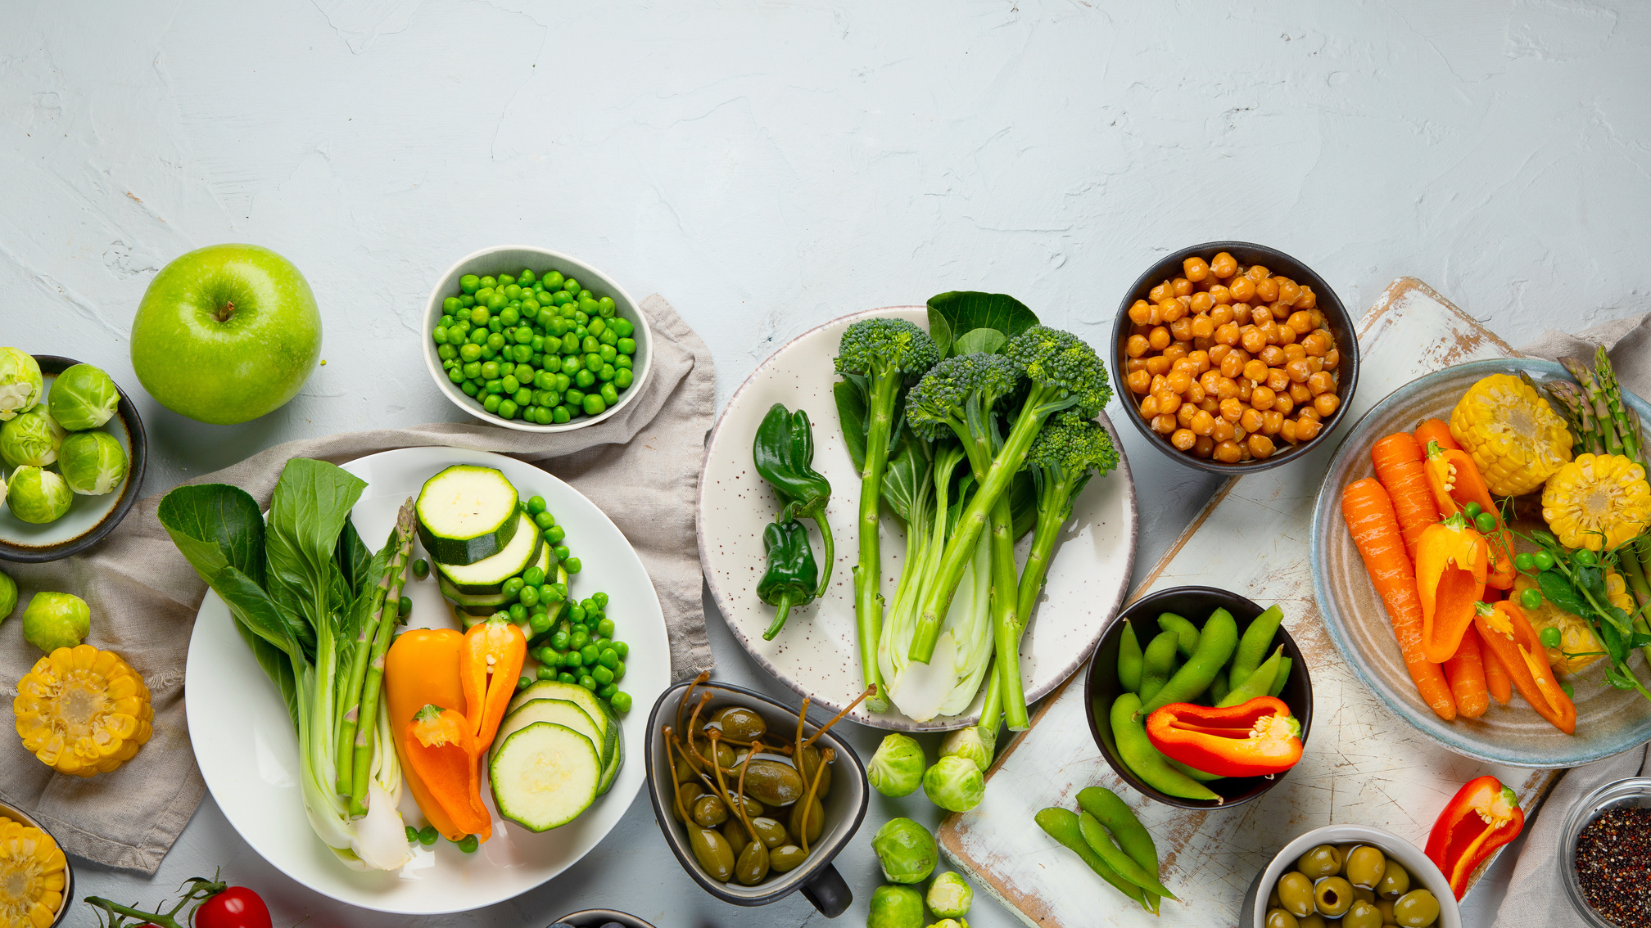
Protocolo
Alimentos que precisam ser consumidos
Parte 1
Aula 2

Slide 2


Não somos de nós mesmos. Fomos comprados por alto preço, os próprios sofrimentos e morte do Filho de Deus. Caso pudéssemos compreender isto, e o avaliássemos plenamente, experimentaríamos uma grande responsabilidade a pesar sobre nós quanto a manter-nos no melhor estado de saúde, a fim de prestar a Deus um serviço perfeito. Quando, porém, seguimos qualquer direção que nos gasta a vitalidade, diminui a força ou obscurece o intelecto, pecamos contra Deus. Ao seguirmos essa orientação não O glorificamos no corpo e no espírito, que Lhe pertencem, mas estamos cometendo grande erro aos Seus olhos.
Testemunhos Seletos - Volume 1- Cap. 35

Slide 3
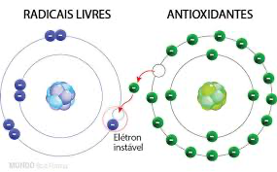
Radicais Livres
Os radicais livres são moléculas instáveis que possuem um elétron desemparelhado em sua camada externa.

Slide 4

Radicais Livres
Levam a oxidaçao dessas moléculas, resultando em danos na célula.
Radicais livres se formam em nosso organismo.
Eles reagem em forma de uma outra molécula como :
Lipídio
Proteina
DNA
Causando uma series de doenças :
• cancer,
•doenças cardiovasculares,
•envelhecimento precoce
•doencas neurodegenerativas.

Slide 5
Antioxidantes
Os antioxidantes são substâncias que podem neutralizar os radicais livres, impedindo-os de causar danos as células. Eles atuam doando um eletron para os radicais livres, estabilizando-os e interrompendo a reação em cadeia de danos oxidativos.
Alguns exemplos de antioxidantesincluem vitaminas C e E, carotenoides, flavonoides e compostos encontradosem alimentos como frutas, legumes , verduras, sementes e grãos.

Slide 6
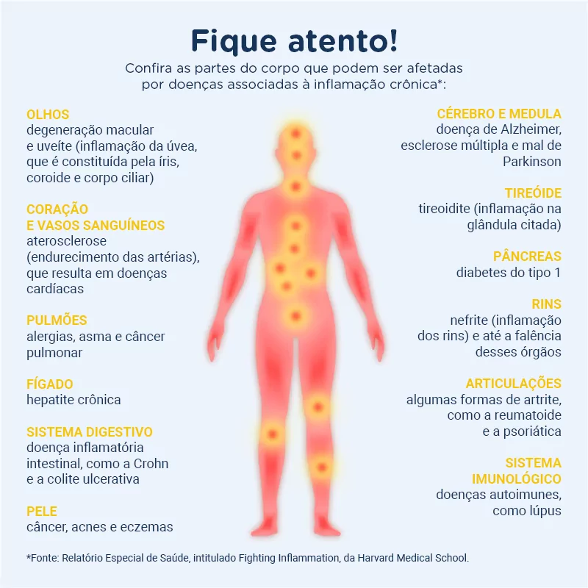
Inflamação
Um corpo inflamado é aquele em que o sistema imunológico fica ativado por muito tempo, causando desgaste e aumentando o risco de doenças. O equilíbrio vem com uma vida mais natural e hábitos anti-inflamatórios.

Slide 7
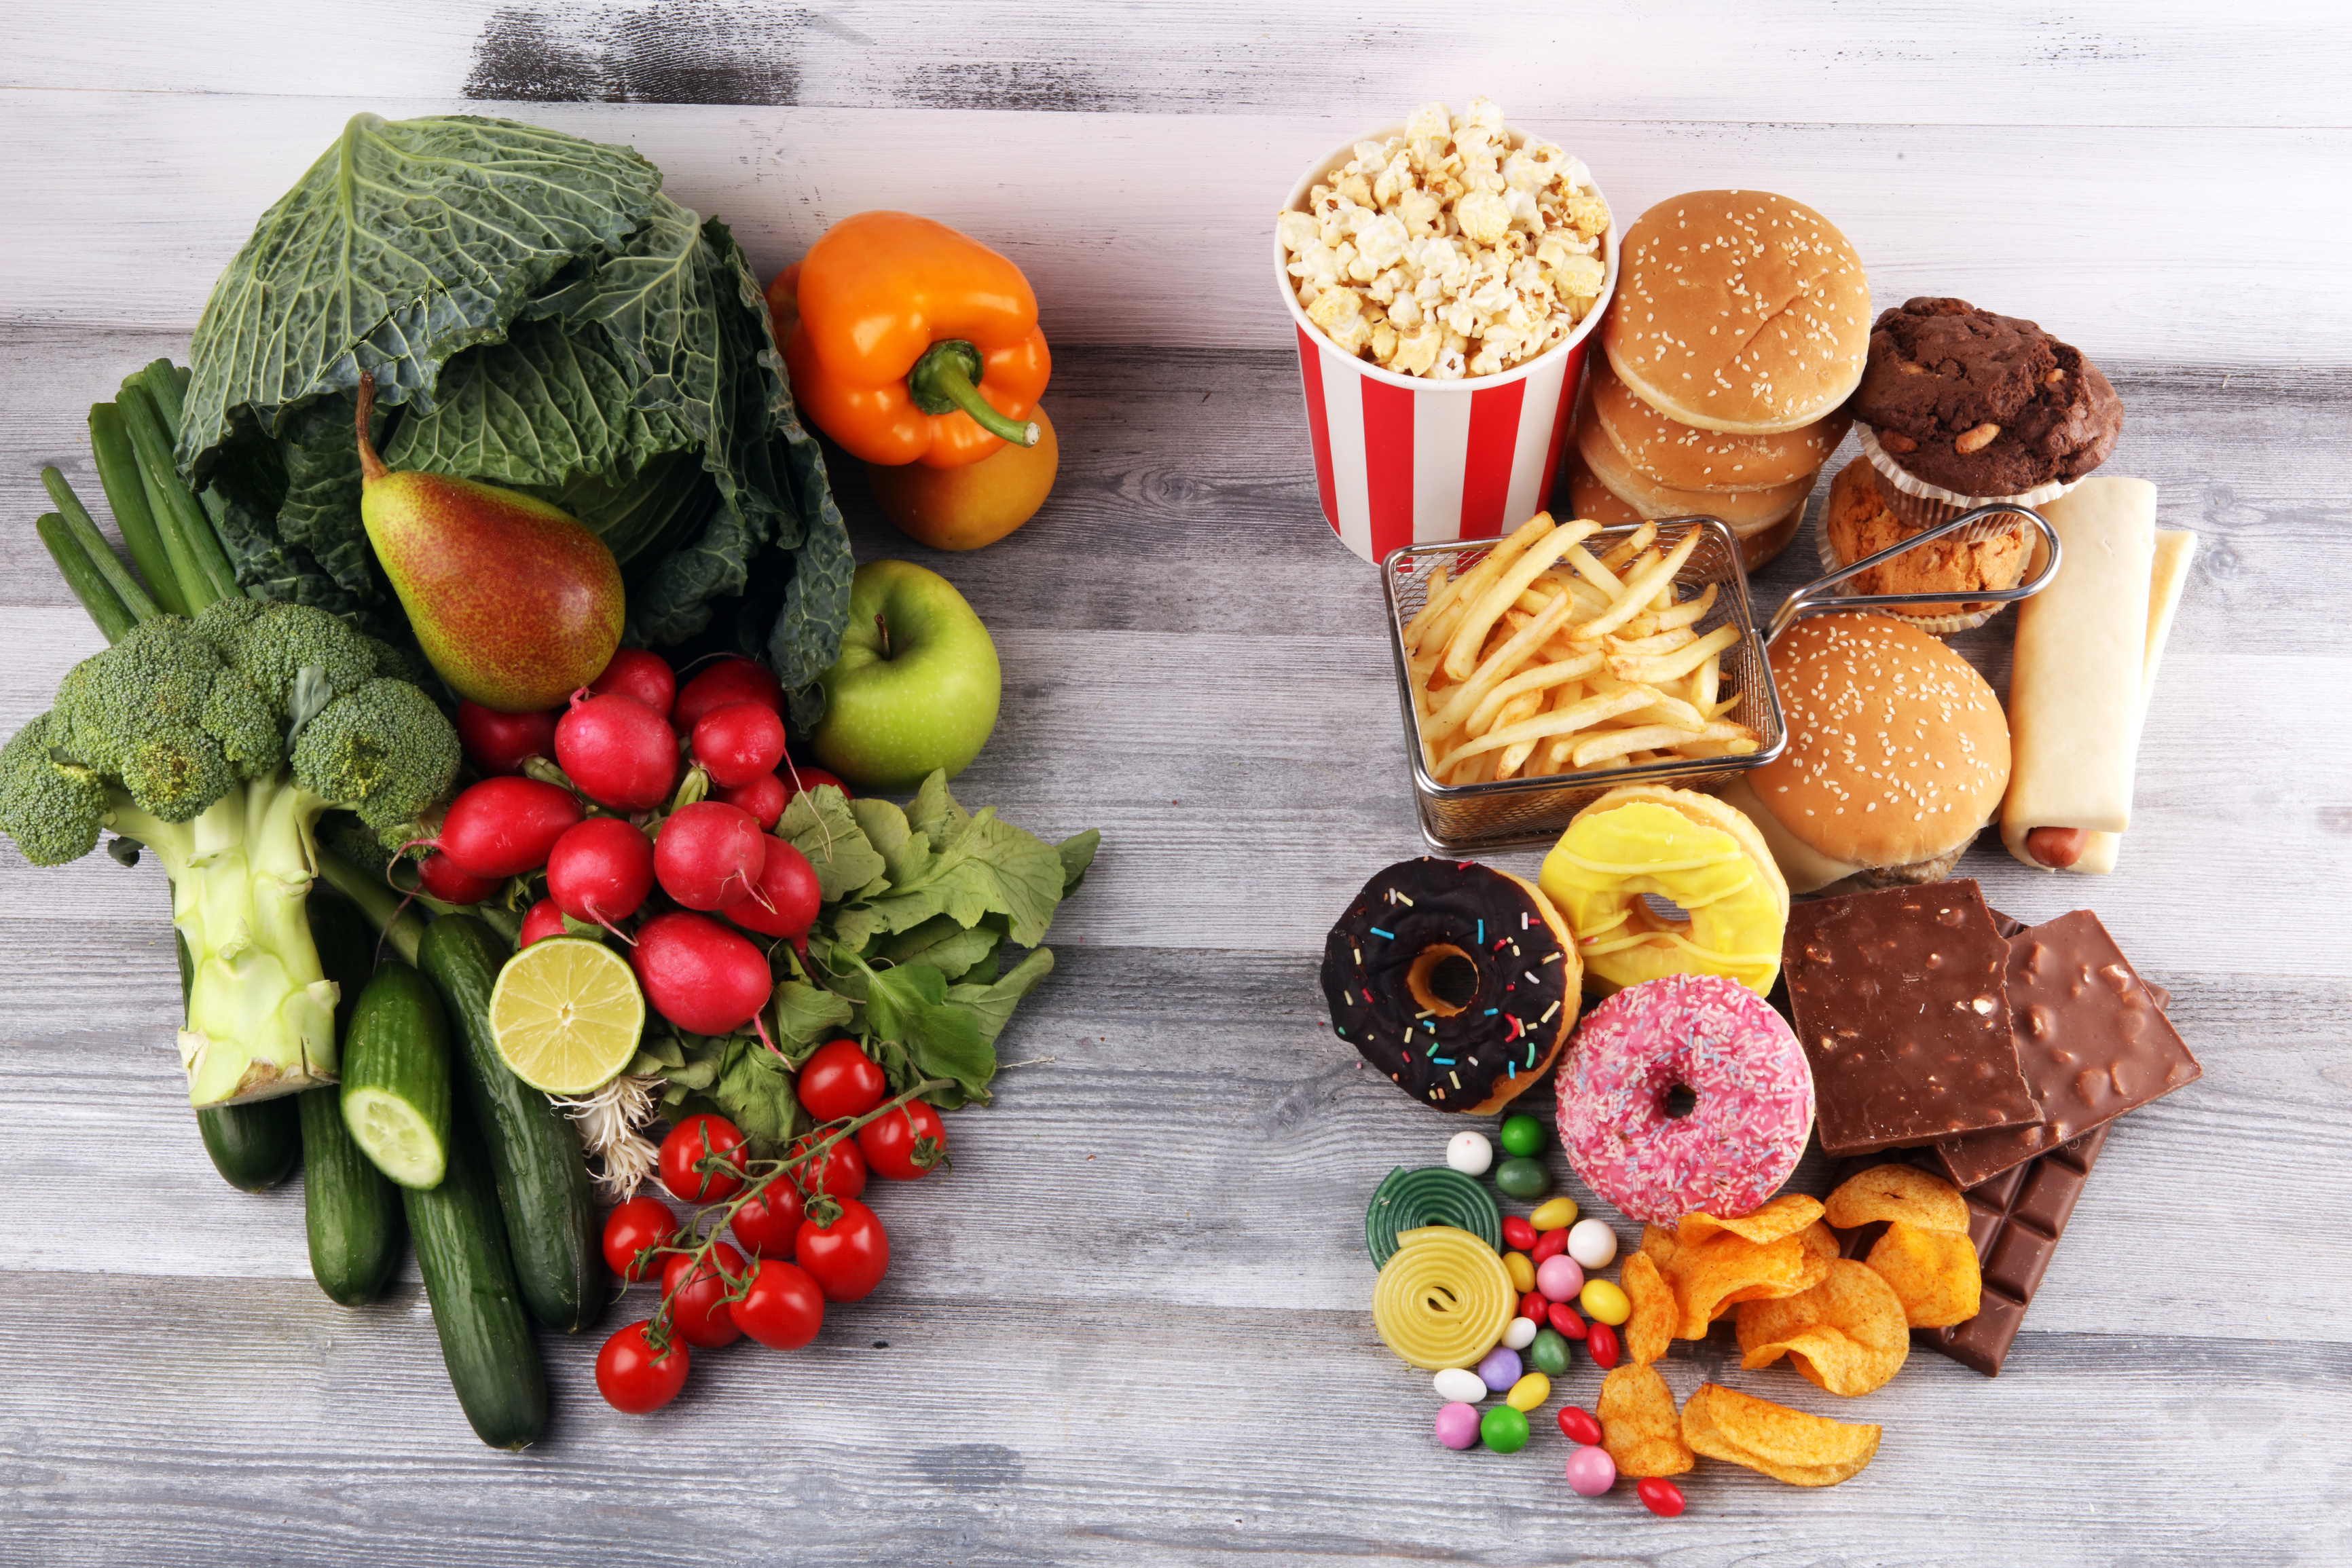
O que Comer ?

Slide 8
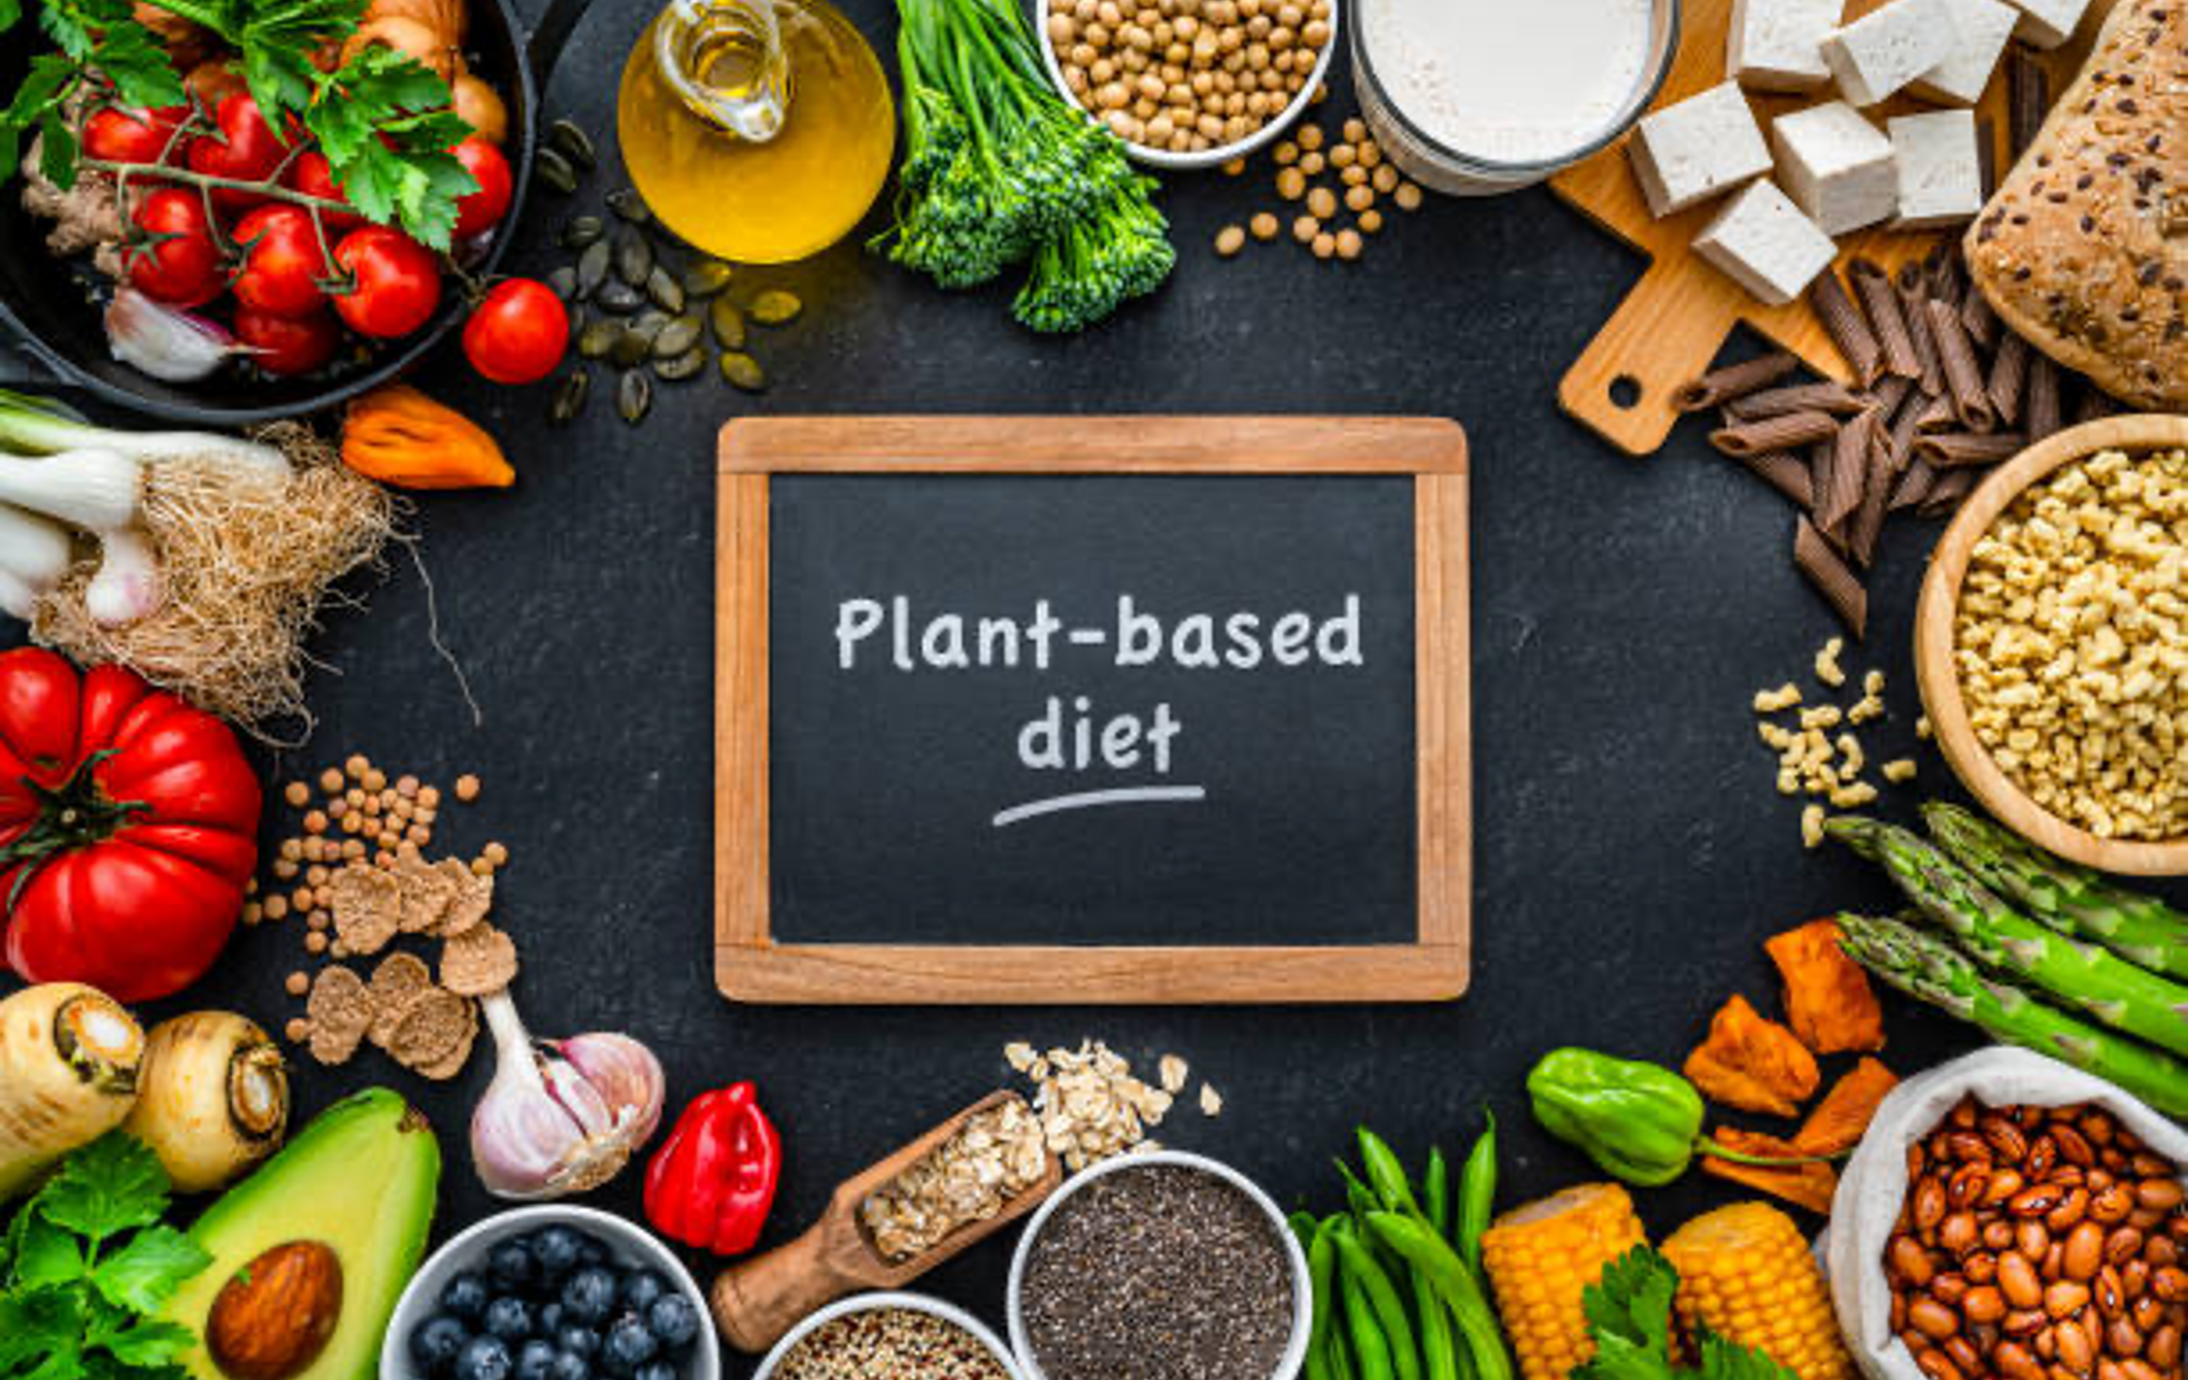
75%
Alimentação
Crua

Slide 9
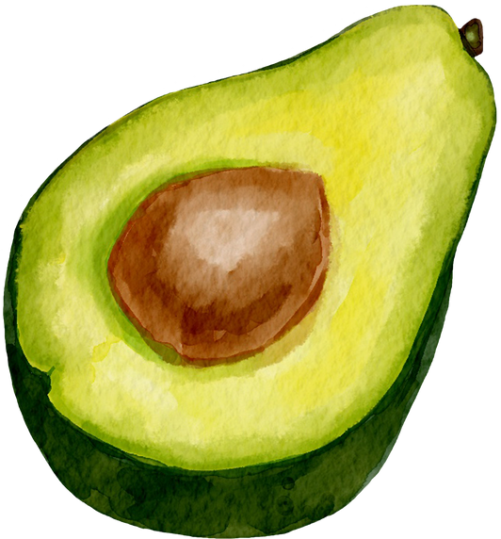

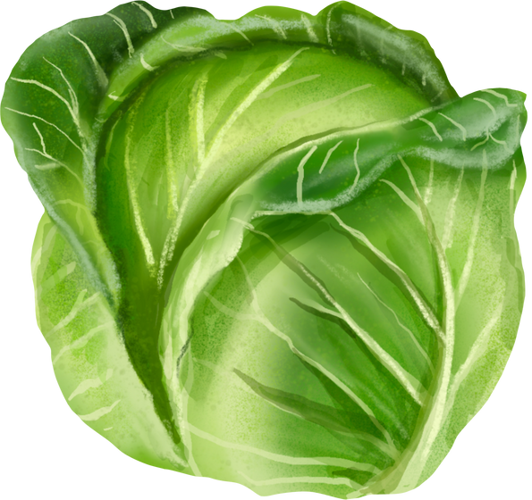
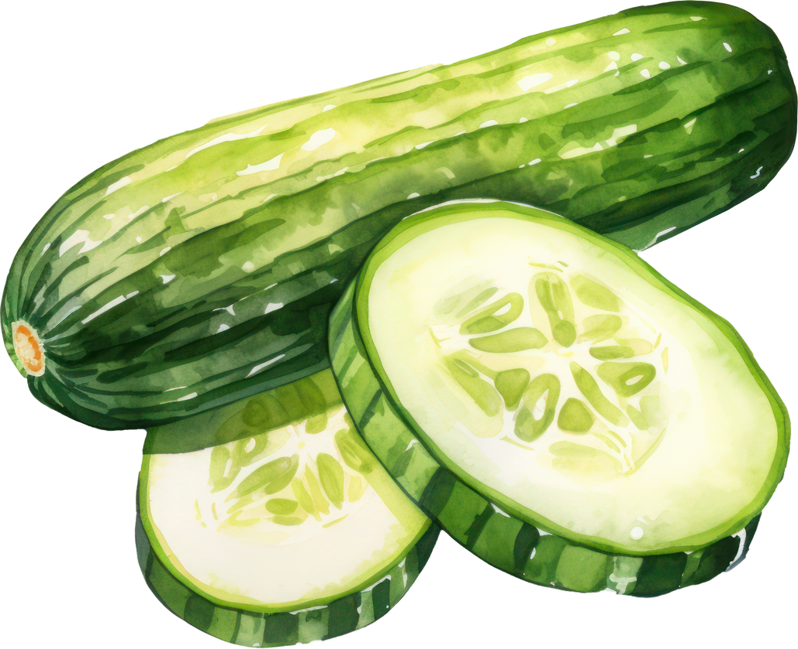
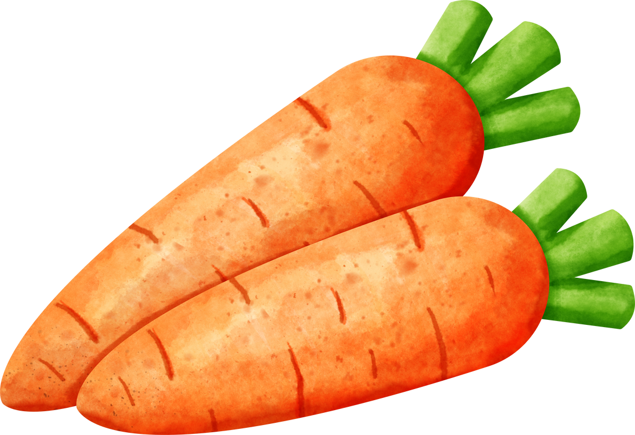

Slide 10
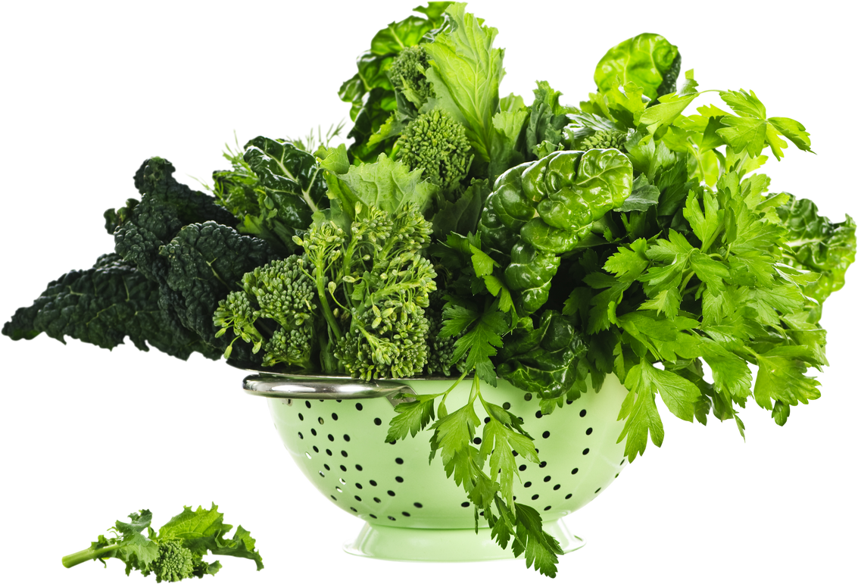
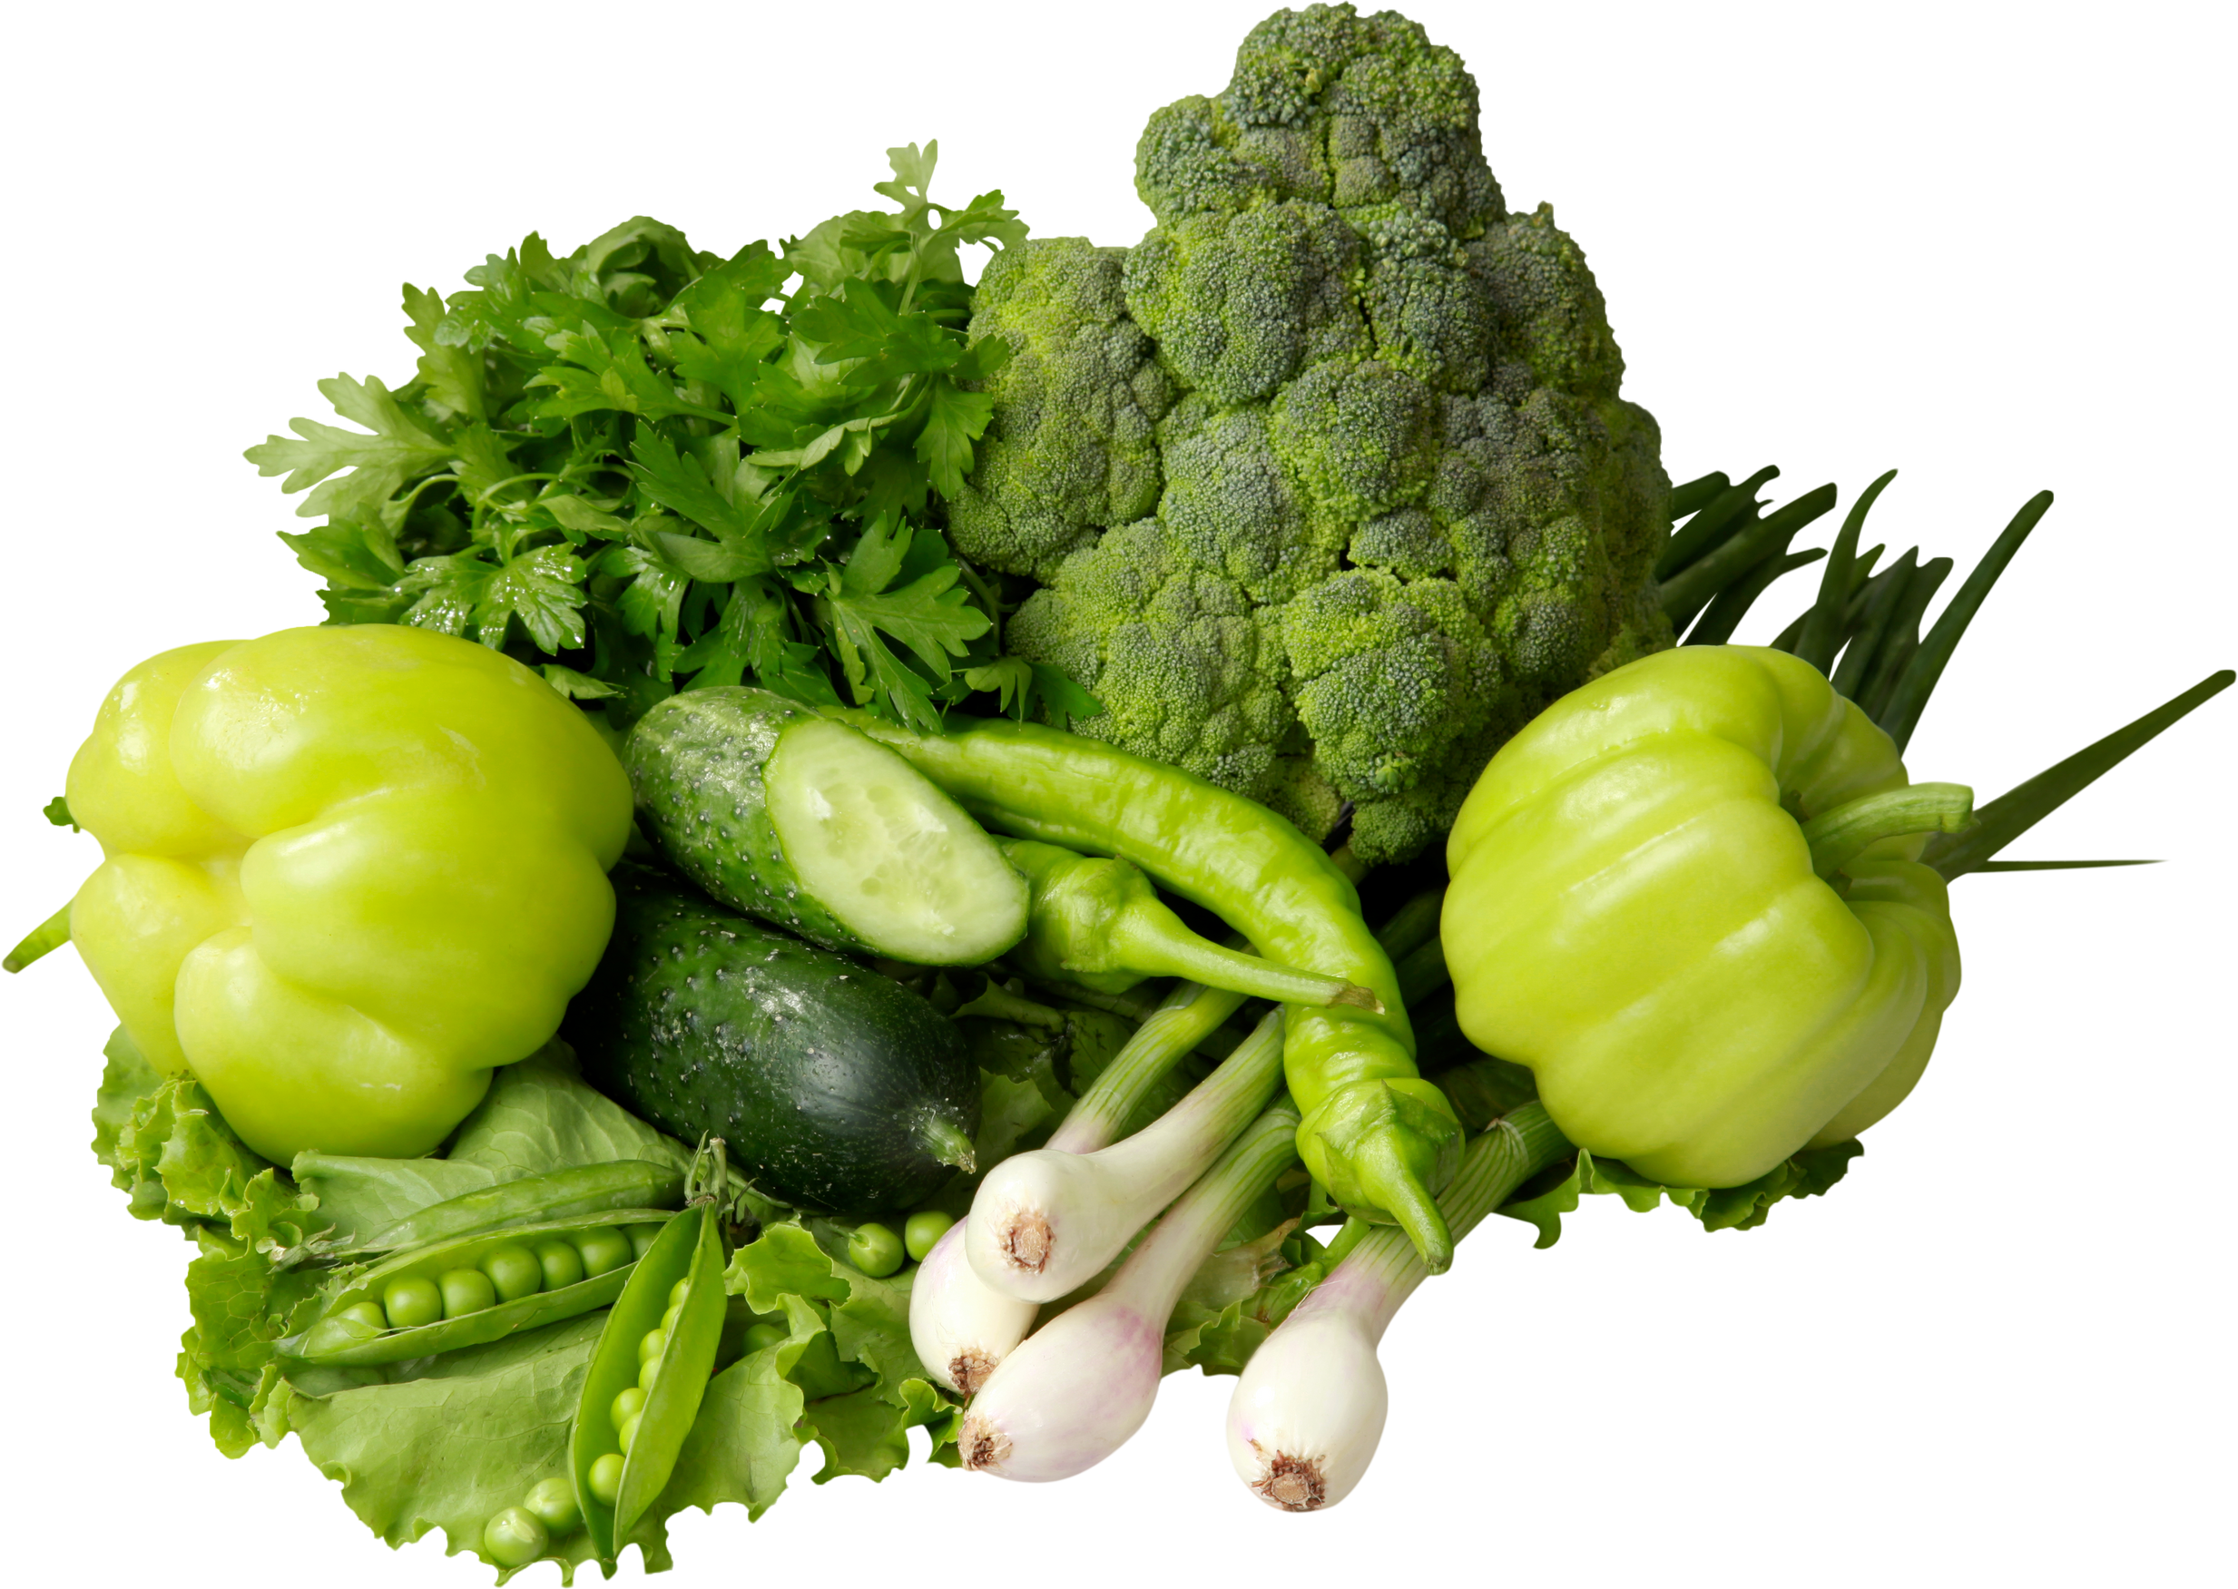
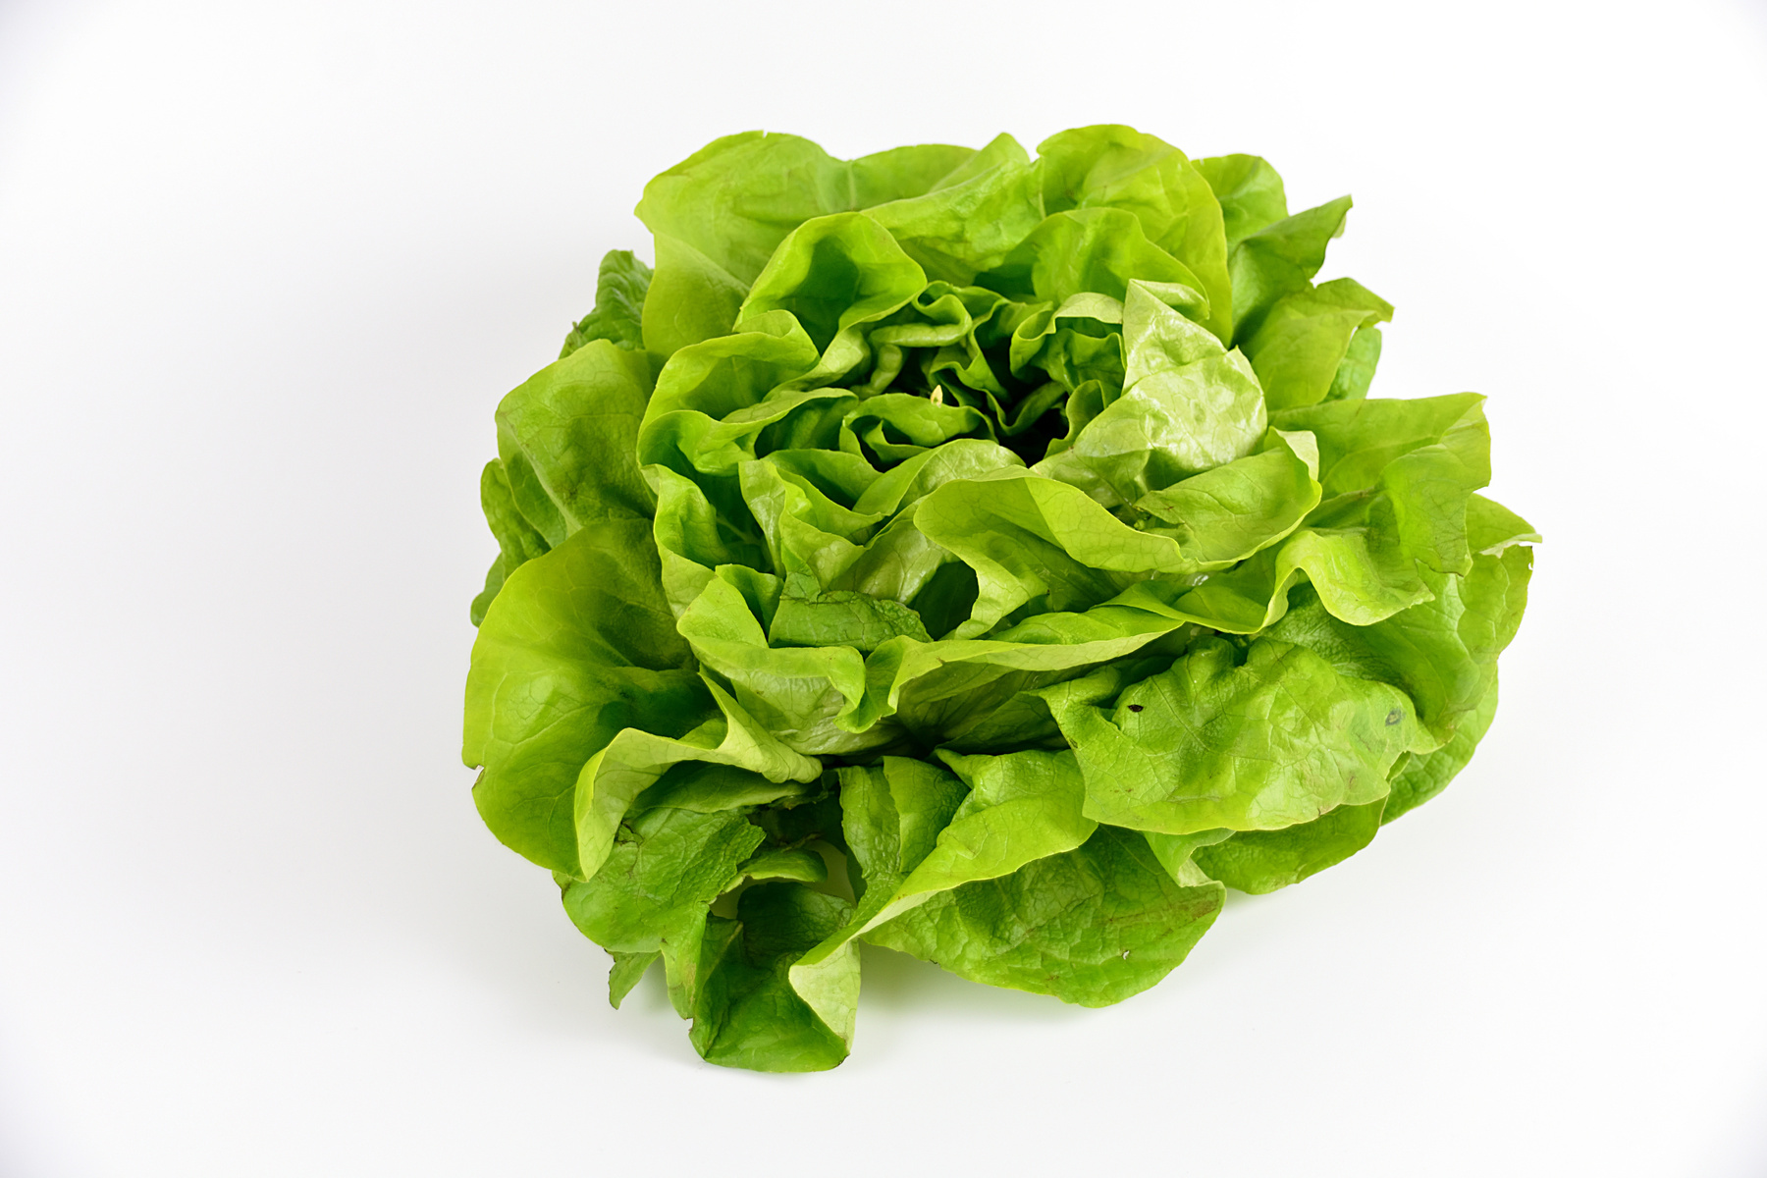

Slide 11
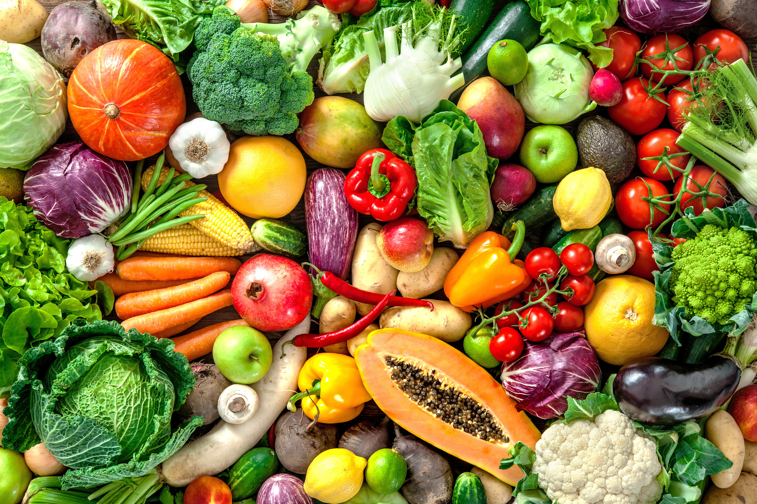

Slide 12
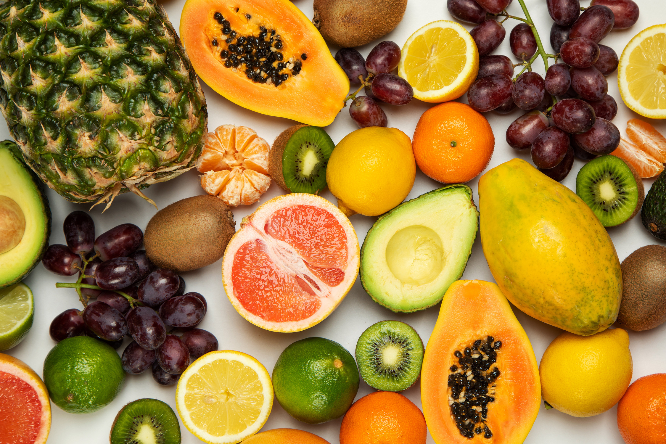

Slide 13
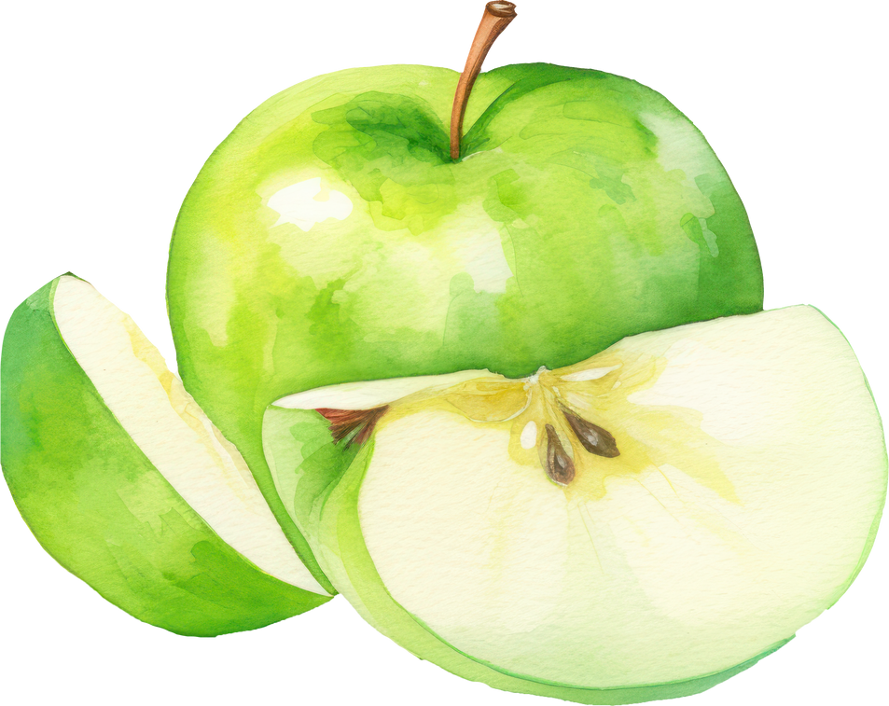

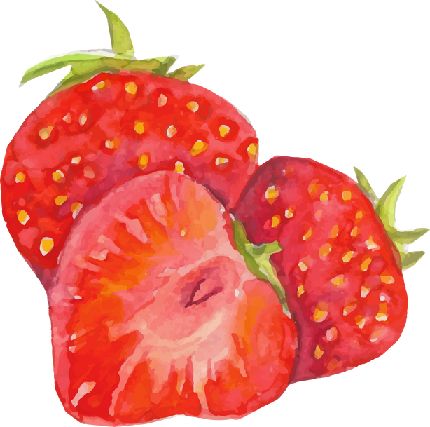


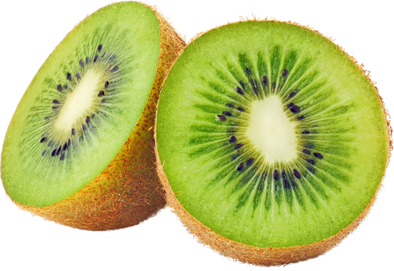
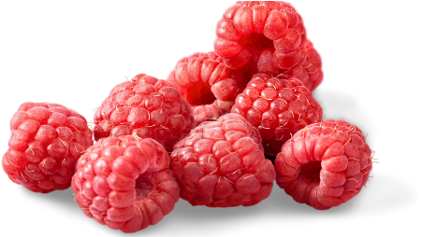

Frutas
INDICE GLICEMICO
É UM VALOR QUE INDICA
A VELOCIDADE
CARBOIDRATOS DE
UM ALIMENTO
ABSORVIDO PELO
ORGANISMO
AUMENTA O NIVEL DE
AÇUCAR NO SANGUE.

Slide 14
Índice Glicêmico (IG)
IG | Classificação | Exemplos
0–55 | Baixo | Lentilha, feijão, grão-de-bico, maçã, aveia integral
56–69 | Médio | Arroz integral, manga, batata-doce
70+ | Alto | Pão branco, arroz branco, batata inglesa, doces, refrigerantes

Slide 15



Agua
  Hidratante natural –
  Regula a temperatura corporal –
  Ajuda na digestão –
  Elimina toxinas –
  Lubrifica articulações –
  Melhora a circulação –
  Favorece a saúde da pele –
  Energia e foco mental –

Slide 16
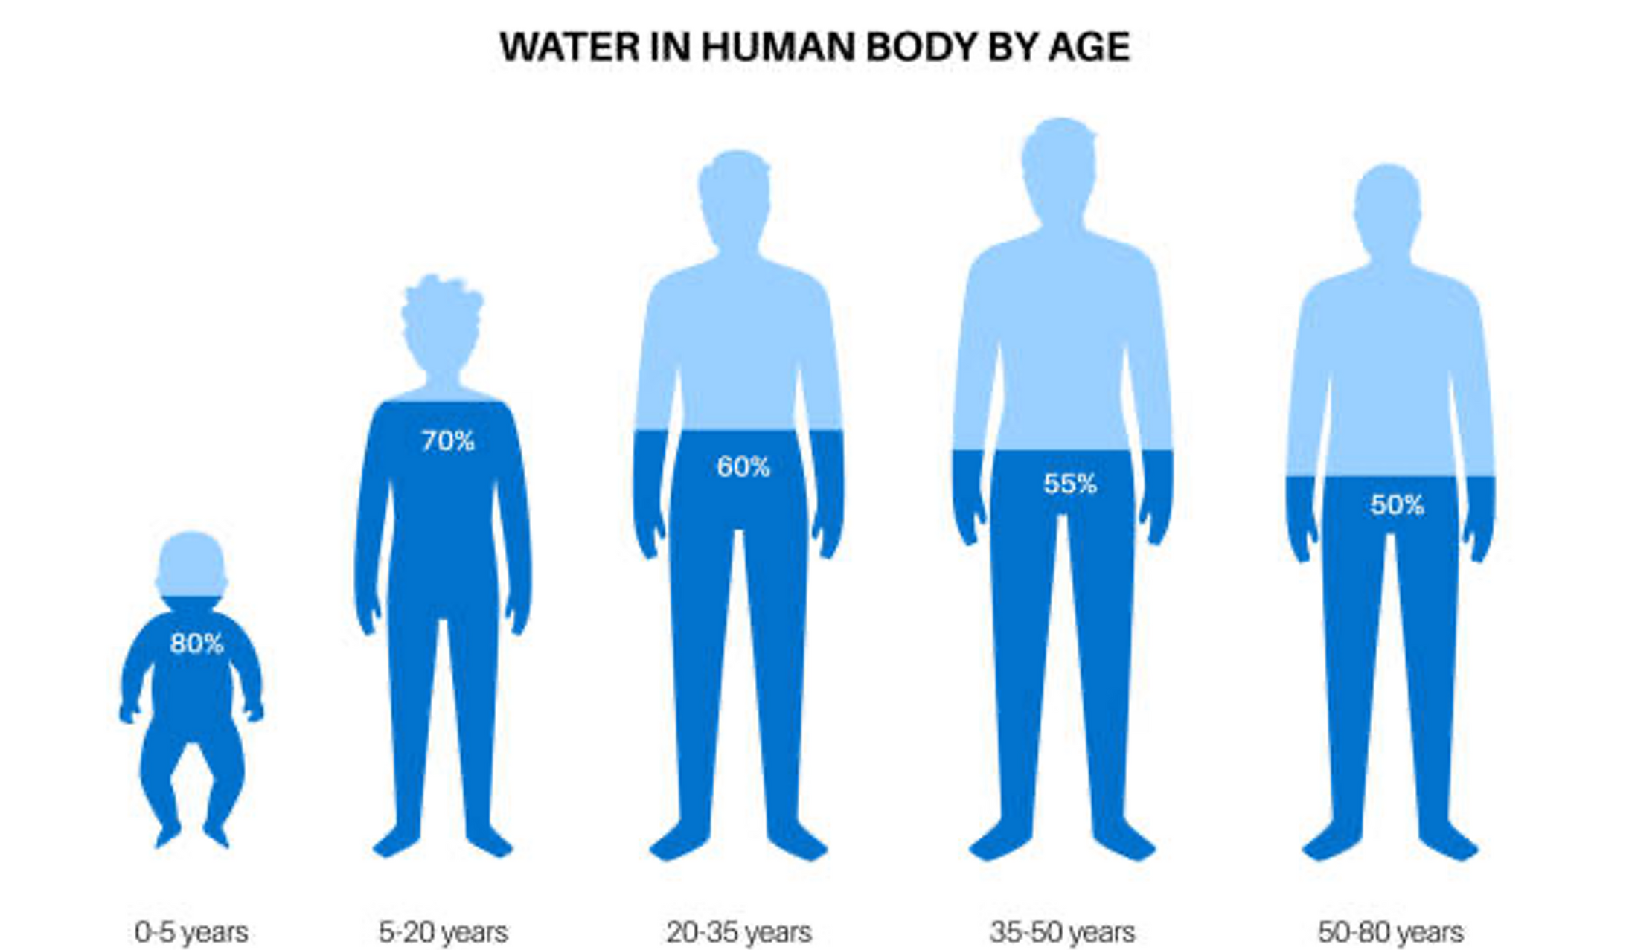

Slide 17
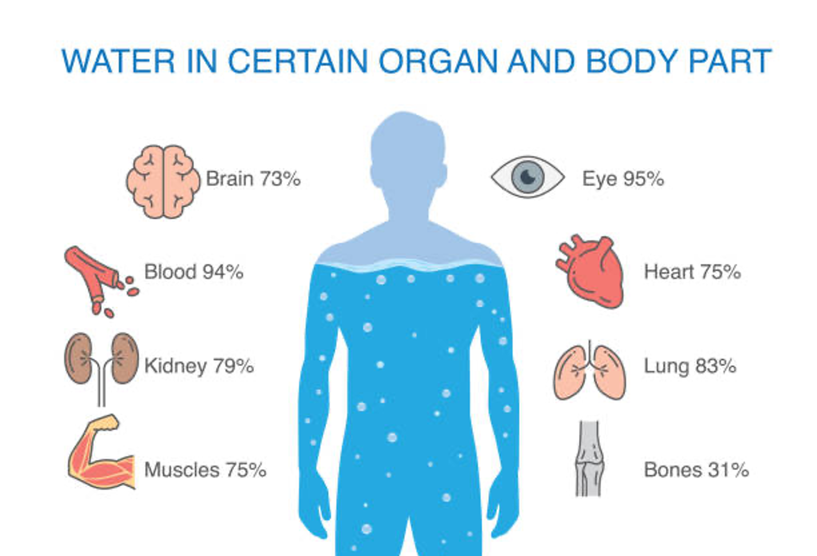

Slide 18
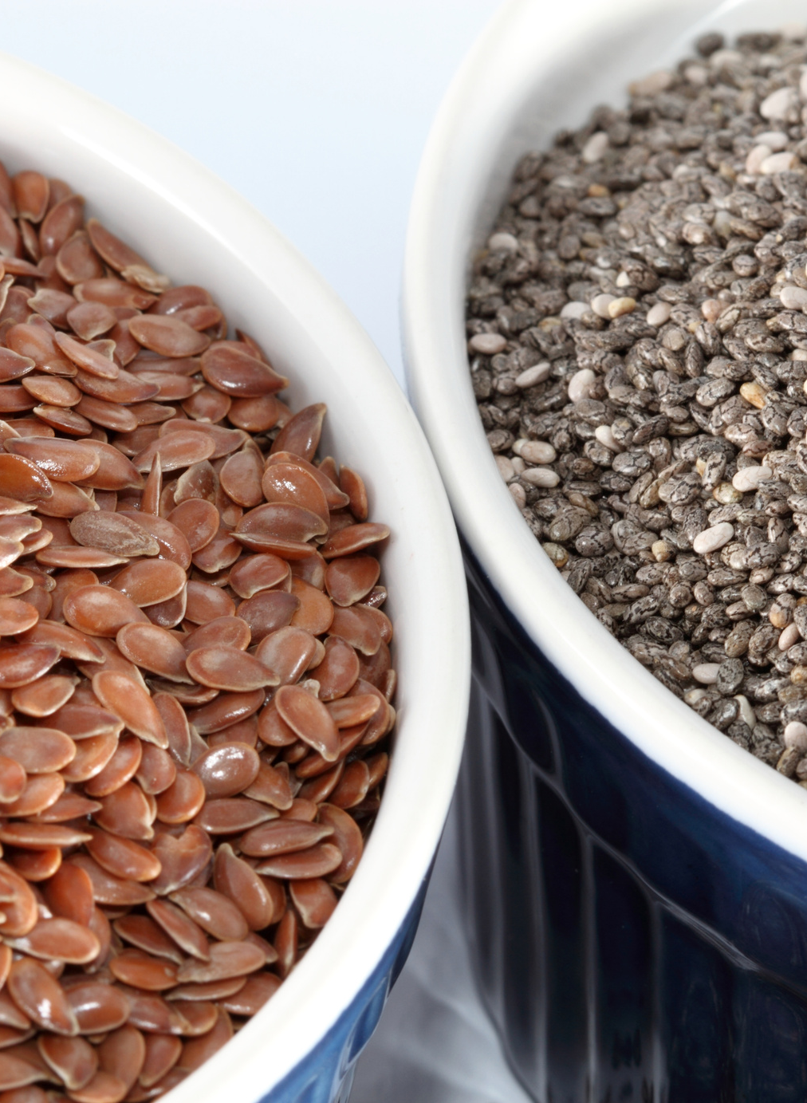
Linhaça / Chia
As sementes são uma excelente fonte de fibra solúveis e insolúveis, ômega 3, e ALA além de vitaminas do complexo B e minerais como cobre, fósforo, ferro, potássio, cálcio,magnésio, manganês e selénio.

Slide 19
Característica | Linhaça | Chia
Nome científico | Linum usitatissimum | Salvia hispanica
Ômega-3 (ALA) | Rica, mas precisa ser moída para liberar os nutrientes | Rica, e pode ser absorvida mesmo inteira
Fibras | ~27 g por 100 g | ~34 g por 100 g (mais fibras que a linhaça)
Proteínas | ~18 g | ~17 g
Minerais destaque | Magnésio, fósforo, selênio | Cálcio, fósforo, ferro
Compostos especiais | Lignanas (ajudam no equilíbrio hormonal e saúde feminina) | Gel mucilaginoso (aumenta saciedade e regula glicemia)
Como consumir | Precisa ser moída ou em forma de óleo, senão passa intacta pelo intestino | Pode ser consumida inteira, moída ou hidratada
Sabor | Levemente amendoado | Neutro, fácil de misturar
Efeito digestivo | Melhora intestino com fibras insolúveis | Forma gel → ótimo para prisão de ventre e saciedade

Slide 20
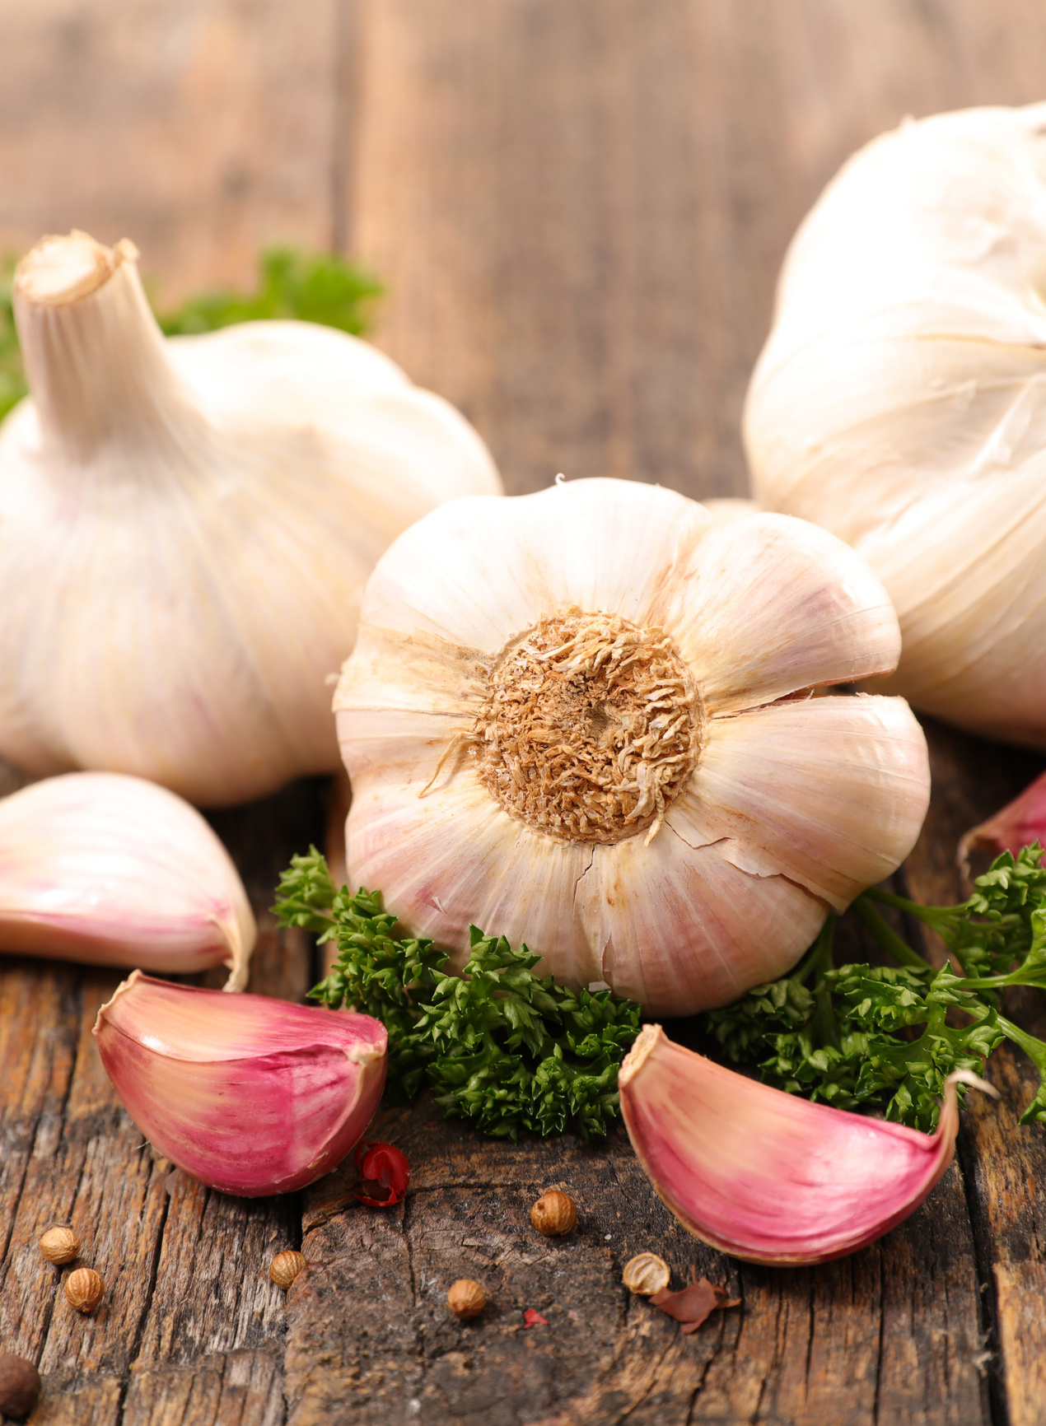
Alho
•A alicina que é um fitoquímico presente no alho, tem ação anti-inflamatória comparada com o ibrupofeno, e potente antioxidante.

Slide 21
Bebida de Alho com limão
• 2 dentes de alho pequeno
• 1 colher de sopa de suco de limão
• 110 ml de água
• Bater no liquidificador e tomar durante á refeição

Slide 22
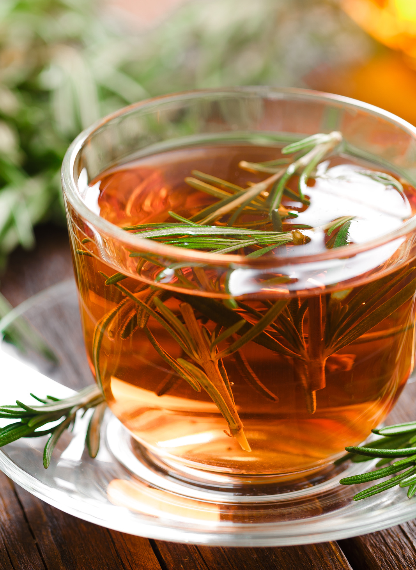
Combater Resfriados
• Tomar 3 x ao dia ajudar no resfriado/dor no corpo / gripe forte
￭ Suco de limão
￭ Alho amassado (1 ou 2 dentes)
￭ 1/4 colher cha de gengibre fresco ou em pó
￭ Uma gota de óleo de malaleuca ou eucalipto
￭ 1 colher de chá de mel ( gosto)
￭ 1 colher de chá de pimenta caiena em pó (opcional)
￭Despeje 1/2 xicara de água quente sobre os ingredients e deixe em infusão por 5-10 minutos antes de beber.

Slide 23
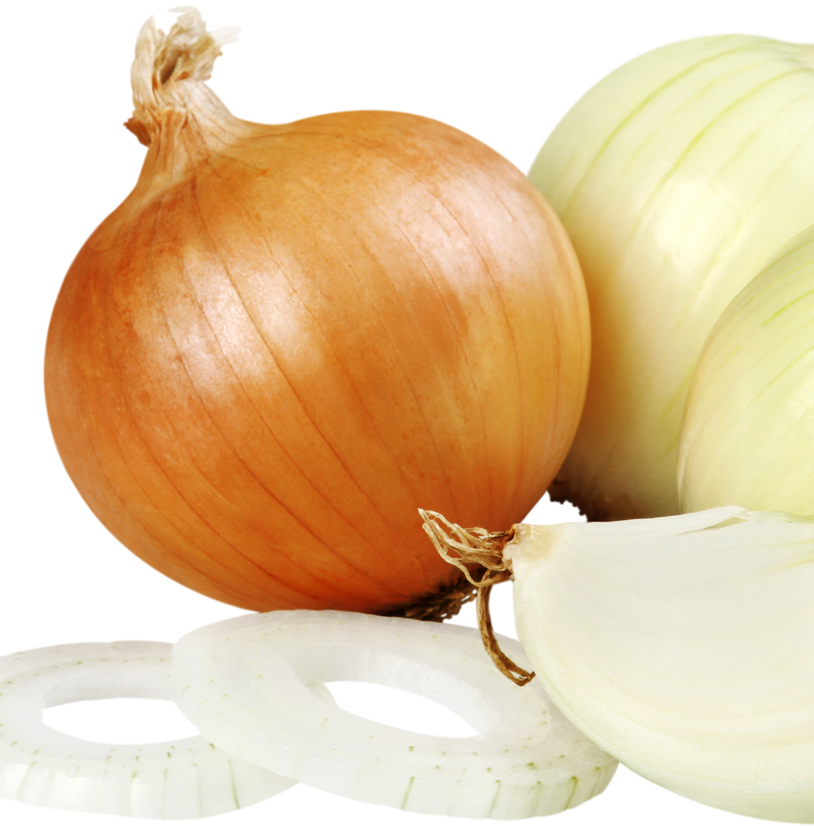
Cebola
Caldo anti-inflamatório
￭1 cebola media
￭4 copos de água
￭3-4 dentes de alho
￭Pitada de Sal
•Machucar o alho primeiro - deixar descansar por 7-10 minutos e colocar junto com a água e a cebola.
•Deixar no fogo baixo por 15-20 minutos.

Slide 24
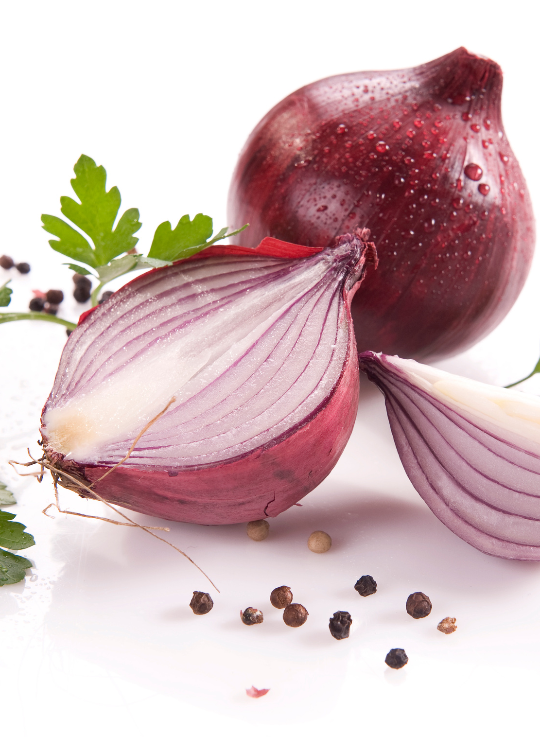
Remédios Naturais com a Cebola
Para feridas infectadas:
  Asse uma cebola- quente(confortável) corte ao meio e aplique-a diretamente na ferida.
  Cubra com um pano- fazendo um curativos
  Deixe a noite toda.
  Coloque cebola quente no ouvido.
  Cobrir com pano e plástico para isolar, deixe ali quente.

Slide 25
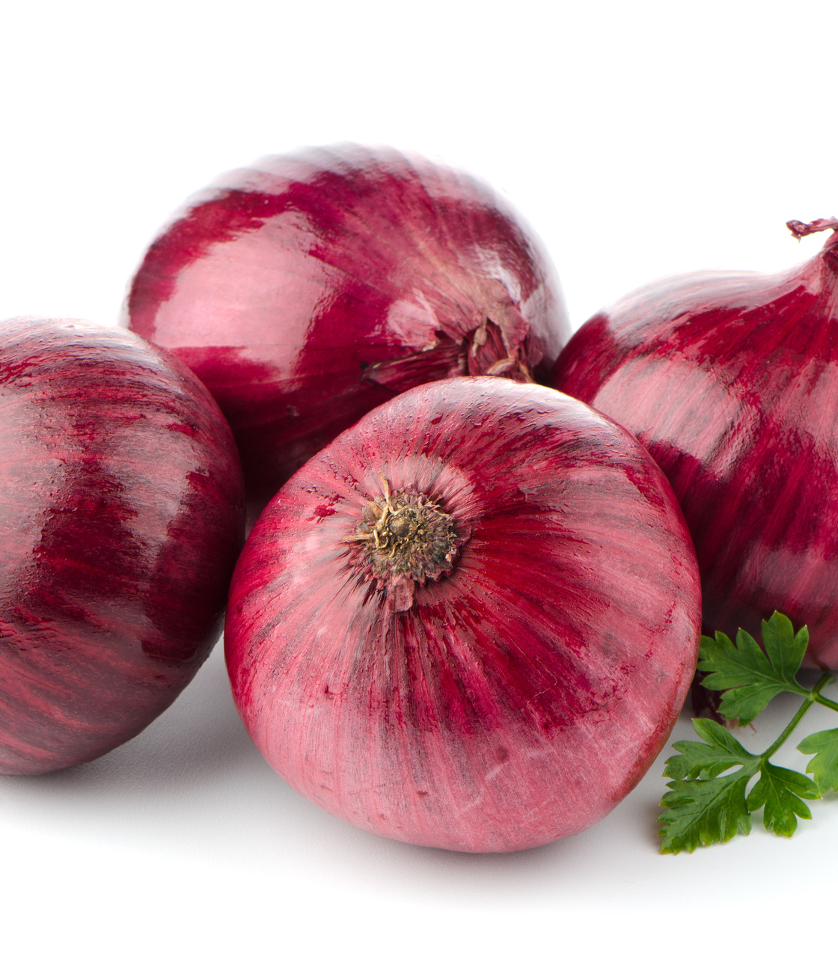
Remédios Naturais com a Cebola
•Cabeça Congestiva : Corte uma cebola na metade e deixa ao lado da cama
•Calos : Corte uma cebola ao meio e deixe-a em vinagre forte por 3 horas. Amarre a metade da cebola ao calos durante a noite. De manhã, as camadas superiores podem ser removidas.
•Peito : Uma compressa de cebola éexcelente para queixas de bronquite,resfriados, gripe, asma

Slide 26
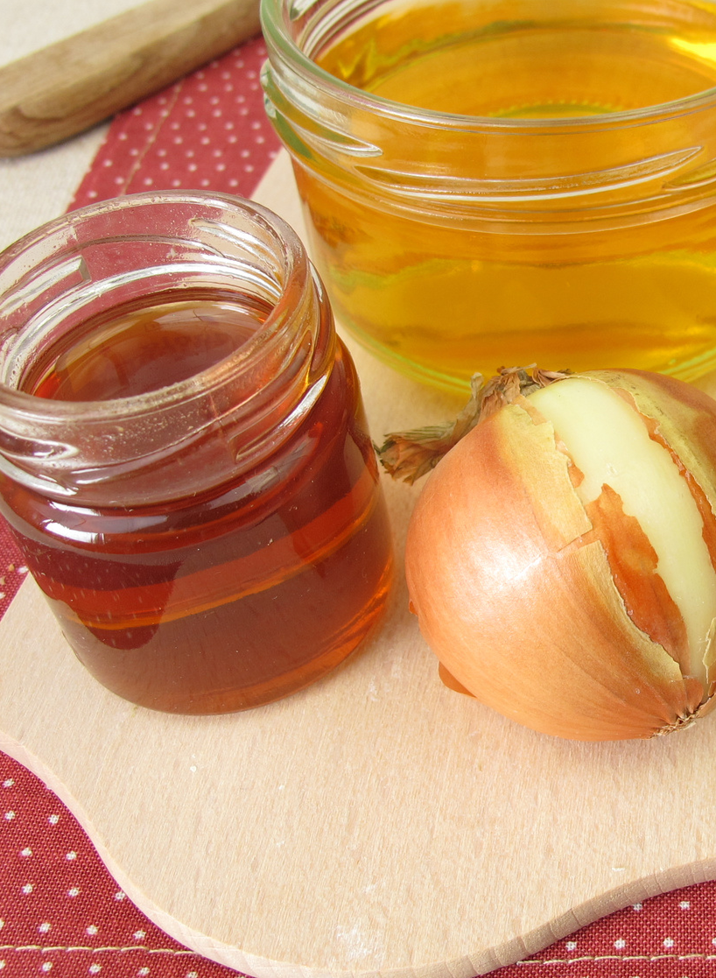
Remédios Naturais com a Cebola
•Xarope de Cebola para Tosse, garganta seca, resfriados gripe, bronquite, asma
Pote de vidro
  2 cm de cebola picada
  1 colher cheia de mel
  continue colocando camadas até encher o pote de vidro.
  Descanse por 24 horas / coe/ deixe na geladeira

